Slide 1
감바랩스 Sound Recognition 소개
부제: 온디바이스 음성인식

Slide 2
이 영역에 우->좌 로 그라데이션 효과
핵심 성능
SNR -20dB에서 90%+ 인식률 강조
수백KB 초경량
배경에 음성 파형 이미지 투명하게

Slide 3
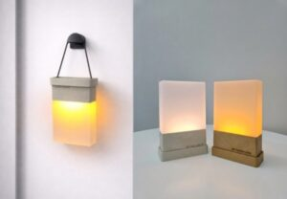
감바랩스 최신 근황 뉴스
엑스랩과 협업해 개발된 에코라이트
클라우드 없이 실시간 음성 처리와 높은 인식 정확도 일상 편의와 안전 기능까지 확장 가능한 스마트 디바이스 (아래 사진 추가)

Slide 4
감바랩스 수익현황
현재 국내 온디바이스 시장 점유율 약 46% -> 이거 원형차트로 표시
작년 대비 수익 30% 상승 -> 이거 막대 그래프 + 추세선으로 표시 (차트는 2023~2026)의 데이터를 포함. 실제 수치는 임의로 만들고 계속해서 우상향으로 상승하고 있도록 함.)

